Slide 1
传智播客数据结构教程（9）
C/C++
算法+实战
讲师：尹成
QQ:77025077
博客:http://blog.csdn.net/yincheng01
微博:http://www.weibo.com/yincheng8848
Mail:yinc13@mails.tsinghua.edu.cn
网址:http://www.itcast.cn
高薪就业
传智播客
http://www.itcast.cn

Slide 2
求下列字符串的next[j] nextval[j]
j | 1 | 2 | 3 | 4 | 5 | 6 | 7 | 8 | 9
模式串 | A | B | C | A | B | C | A | B | G
Next[j]
Nextval[j]
S: ABCABCABCABG
T: ABCABCABG
ABCABCABG ?
第<number>页

Slide 3

数据结构课程的内容
第<number>页

Slide 4
第5章 数组和广义表（Arrays & Lists）
数组和广义表的特点：一种特殊的线性表
① 元素的值并非原子类型，可以再分解，其元素可以是一个数据结构。
② 所有数据元素仍属同一数据类型。
5.1 数组的定义
5.2 数组的表示和实现
5.3 矩阵的压缩存储
5.4 广义表的定义
5.5 广义表的存储结构
第<number>页

Slide 5
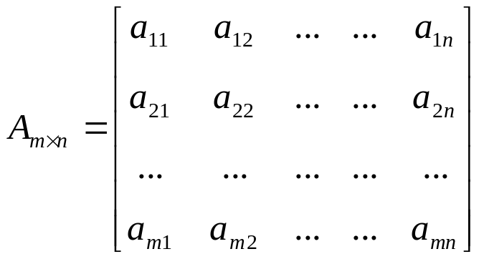
数组可以看成是一种特殊的线性表， 该线性表中数据元素本身也是一个线性表
  5.1 数组的定义和特点
  定义
数组： 由一组名字相同、下标不同的变量构成
  数组特点
    数组结构固定
    数据元素同构
  数组运算
    给定一组下标，存取相应的数据元素
    给定一组下标，修改数据元素的值
第<number>页

Slide 6
数组的定义
注意： 本章所讨论的数组与高级语言中的数组有所区别：高级语言中的数组是顺序结构；而本章的数组既可以是顺序的，也可以是链式结构，用户可根据需要选择。
讨论：“数组的处理比其它复杂的结构要简单”，对吗？
答：对的。因为：
① 数组中各元素具有统一的类型；
② 数组元素的下标一般具有固定的上界和下界，即数组一旦被定义，它的维数和维界就不再改变。
③数组的基本操作比较简单，除了结构的初始化和销毁之外，只有存取元素和修改元素值的操作。
第<number>页

Slide 7

二维数组的特点：
一维数组的特点：
1个下标，a_{i} 是a_{i+1}的直接前驱
2个下标，每个元素a_{i,j}受到两个关系（行关系和列关系）的约束：
( )
一个m×n的二维数组可以看成是m行的一维数组，或者n列的一维数组。
( )
( )
( )
( )
( )
( )
( )
( )
N维数组的特点：
n个下标，每个元素受到n个关系约束
一个n维数组可以看成是由若干个n－1维数组组成的线性表。
第<number>页

Slide 8
5.2 数组的存储表示和实现
问题：计算机的存储结构是一维的，而数组一般是多维的，怎样存放？
解决办法：事先约定按某种次序将数组元素排成一列序列，然后将这个线性序列存入存储器中。
例如：在二维数组中，我们既可以规定按行存储，也可以规定按列存储。解释！
注意：
若规定好了次序，则数组中任意一个元素的存放地址便有规律可寻，可形成地址计算公式；
约定的次序不同，则计算元素地址的公式也有所不同；
C和PASCAL中一般采用行优先顺序；FORTRAN采用列优先。
第<number>页

Slide 9
0
a₁₁
按行序为主序存放
1
a₁₂
…….
n-1
a_{1n}
n
a₂₁
a₁₁ a₁₂ …….. a_{1n}
a₂₂
a₂₁ a₂₂ …….. a_{2n}
……..
a_{2n}
………… a_{ij} …….
……….
a_{m1} a_{m2} …….. a_{mn}
a_{m1}
a_{m2}
Loc( a_{ij})=Loc(a₁₁)+[(i-1)n+(j-1)]*l
……..
m*n-1
a_{mn}
第<number>页

Slide 10
0
a₁₁
1
a₂₁
按列序为主序存放
…….
m-1
a_{m1}
m
a₁₂
a₁₁ a₁₂ …….. a_{1n}
a₂₂
a₂₁ a₂₂ …….. a_{2n}
……..
………… a_{ij} …….
a_{m2}
……….
a_{m1} a_{m2} …….. a_{mn}
a_{1n}
Loc(a_{ij})=Loc(a₁₁)+[(j-1)m+(i-1)]*l
a_{2n}
……..
m*n-1
a_{mn}
第<number>页

Slide 11
无论规定行优先或列优先，只要知道以下三要素便可随时求出任一元素的地址（这样数组中的任一元素便可以随机存取!）：
①开始结点的存放地址（即基地址）
②维数和每维的上、下界；
③每个数组元素所占用的单元数
a_{0,0} … a_{0,4}
… a₂₃ …
a_{3,0} … a_{3,4}
a_{0,0} … a_{0,n-1}
… a_{ij} …
a_{m-1,0} … a_{m-1,n-1}
A_{4,5}=
A_{mn}=
c₁,c₂=0
行优先存储时LOC(a₂₃)=LOC(a₀₀)+[2*5+3]
列优先呢？
行优先存储时的地址公式为：
LOC(a_{ij})=LOC(a₀₀)+[i*n+j]*L
单个元素长度
数组基址
a_{ij}之前的行数
a_{ij}本行前面的元素个数
总列数，即第2维长度
第<number>页

Slide 12
a_{c1,c2} … a_{c1,d2}
… a_{ij} …
a_{d1,c2} … a_{d1,d2}
A=
补充：计算二维数组元素地址的通式
设一般的二维数组是A[c₁..d₁, c₂..d₂]，这里c₁,c₂不一定是0。
则行优先存储时的地址公式为：
LOC(a_{ij})=LOC(a_{c1，c2})+[(i-c₁)*(d₂-c₂+1)+j-c₂)]*L
数组基址
单个元素长度
a_{ij}之前的行数
总列数，即第2维长度
a_{ij}本行前面的元素个数
二维数组列优先存储的通式为：
LOC(a_{ij})=LOC(a_{c1，c2})+[(j-c₂)*(d₁-c₁+1)+i-c₁)]*L
第<number>页

Slide 13
例2：已知二维数组A_{m,m}按行存储的元素地址公式是：
Loc(a_{ij})= Loc(a₁₁)+[(i-1)*m+(j-1)]*K , 按列存储的公式是？
例1〖软考题〗：一个二维数组A，行下标的范围是1到6，列下标的范围是0到7，每个数组元素用相邻的6个字节存储，存储器按字节编址。那么，这个数组的体积是 个字节。
288
答： Volume=m*n*L=(6-1+1)*(7- 0 +1)*6=48*6=288
Loc(a_{ij})=Loc(a₁₁)+[(j-1)*m+(i-1)]*K （尽管是方阵，但公式仍不同）
例3：〖00年计算机系考研题〗设数组a[1…60, 1…70]的基地址为2048，每个元素占2个存储单元，若以列序为主序顺序存储，则元素a[32,58]的存储地址为 。
8950
答：请注意审题！
利用列优先通式：
LOC(a_{ij})=LOC(a_{c1，c2})+[(j-c₂)*(d₁-c₁+1)+i-c₁)]*L ？？
得：LOC(a_{32,58})=2048+[(58-1)*(60-1+1)+32-1)]*2＝8950
第<number>页

Slide 14
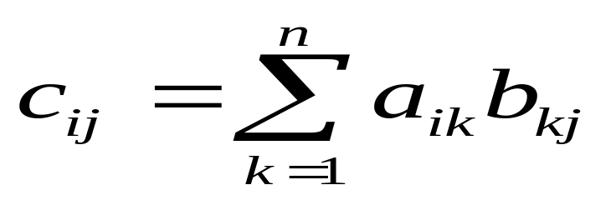
如何用数组实现任意维数的两个可乘矩阵的乘法？
（1）矩阵乘法规则： A_{mn}×B_{np}＝C_{mp}
算法中需要几重循环？
（2）如何动态分配矩阵空间？
( 3 ) 如何实现矩阵元素的取值和赋值操作？
第<number>页

Slide 15
（1） 如何动态分配矩阵空间？
可采用数组来存储二维矩阵，其容量很容易计算，就可以根据其维数分配相应的空间！
例如：A_{mn} Volume＝m*n;
int *pa,*pb;
pa =(int *) malloc(m*n*sizeof(int));
pb = (int *) malloc(n*p*sizeof(int));
第<number>页

Slide 16

（2）如何取得矩阵元素的值和为矩阵元素赋值？
二维数组存储的矩阵，可以很容易根据其维数、基址和下标计算出其元素位置，以获取元素值！
例如：A_{mn} Volume＝m*n;
初始化：*(p+(i-1)*n+j-1)=t; //p类型隐含了L
*(p+i*n+j)=t；
为何高级语言中一般定义数组下标是0？
取 值：t=*(p+(i-1)*n+j-1);
t = *(p+i*n+j)；
第<number>页

Slide 17
（3）如何进行矩阵相乘
二维矩阵元素值可根据对应数组元素值得到，根据运算规则计算即可！
for(i=0;i<m;i++)
for(j=0;j<p;j++)
{
sum=0;
for(k=0;k<n;k++)
sum+= (*(pa+i*n+k)) * (*(pb+k*p+j)) ;
*(pc+i*p+j)=sum; //c数组元素值
}
第<number>页

Slide 18
（4）具体程序流程
输入矩阵A、B的维数并分配矩阵空间（A的列数必须等于B的行数），同时根据A的行数和B的列数为乘积矩阵C分配空间。
依次读入A、B的矩阵元素并存储于适当位置（具体位置可根据公式计算）
计算C矩阵的元素值（方法前面介绍了）
按行列顺序输出C矩阵
具体程序请课后自己尝试编写！有奖征集
第<number>页

Slide 19
5.3 矩阵的压缩存储
讨论：
1. 什么是压缩存储？
若多个数据元素的值都相同，则只分配一个元素值的存储空间，且零元素不占存储空间。
2. 所有二维数组（矩阵）都能压缩吗？
未必，要看矩阵是否具备以上压缩条件。
3. 什么样的矩阵具备以上压缩条件？
一些特殊矩阵，如：对称矩阵，对角矩阵，三角矩阵，稀疏矩阵等。
4. 什么叫稀疏矩阵？
矩阵中非零元素的个数较少（一般小于5%）
重点介绍稀疏矩阵的压缩和相应的操作。
第<number>页

Slide 20
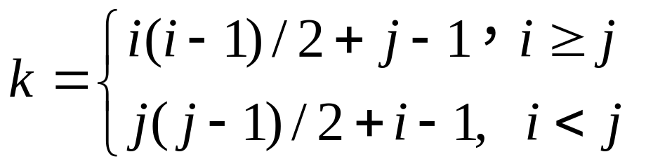
  1. 对称矩阵
a₁₁ a₁₂ …. … ….. a_{1n}
a₂₁ a₂₂ …….. ……. a_{2n}
………………….
a_{n1} a_{n2} …….. a_{nn}
…...
a11 a21 a22 a31 a32 an1 ann
按行序为主序：
…...
k=0 1 2 3 4 n(n-1)/2 n(n+1)/2-1
第<number>页

Slide 21
  2. 三角矩阵
a₁₁ 0 0 …….. 0
a₂₁ a₂₂ 0 …….. 0
…………………. 0
a_{n1} a_{n2} a_{n3}…….. a_{nn}
…...
a11 a21 a22 a31 a32 an1 ann
按行序为主序：
…...
k=0 1 2 3 4 n(n-1)/2 n(n+1)/2-1
i(i-1)
Loc(a_{ij})=Loc(a₁₁)+[( +(j-1)]*l
2
第<number>页

Slide 22
  3. 对角矩阵
a₁₁ a₁₂ 0 …………… . 0
a₂₁ a₂₂ a₂₃ 0 …………… 0
0 a₃₂ a₃₃ a₃₄ 0 ……… 0
……………………………
0 0 … a_{n-1,n-2} a_{n-1,n-1} a_{n-1,n}
0 0 … … a_{n,n-1} a_{n,n}
…...
按行序为主序：
a11 a12 a21 a22 a23 ann-1 ann
…...
k=0 1 2 3 4 3n-4 3n-3
Loc(a_{ij})=Loc(a₁₁)+2(i-1)+(j-1)
3(i-1)+j-(i-1)-1=3i-3+j-i+1-1=2i+j-3=2(i-1)+(j-1)
第<number>页

Slide 23
4、稀疏矩阵的压缩存储
0 12 9 0 0 0
0 0 0 0 0 0
-3 0 0 0 14 0
0 0 24 0 0 0
0 18 0 0 0 0
问题：
如果只存储稀疏矩阵中的非零元素，那这些元素的位置信息该如何表示？
解决思路：
对每个非零元素增开若干存储单元，例如存放其所在的行号和列号，便可准确反映该元素所在位置。
实现方法：
将每个非零元素用一个三元组（i，j，a_{ij}）来表示，则每个稀疏矩阵可用一个三元组表来表示。
15 0 0 -7 0 0
第<number>页

Slide 24
三元组表的顺序存储表示（见教材P98）：
#define MAXSIZE 125000 //设非零元素最大个数125000
typedef struct{
int i; //元素行号
int j; //元素列号
ElemType e; //元素值
}Triple;
typedef struct{
Triple data[MAXSIZE+1];
//三元组表，以行为主序存入一维向量 data[ ]中
int mu; //矩阵总行数
int nu; //矩阵总列数
int tu; //矩阵中非零元素总个数
}TsMatrix;
//一个结点的结构定义
//整个三元组表的定义
第<number>页

Slide 25
例1 ：
A、稀疏矩阵的顺序压缩存储
三元素组表中的每个结点对应于稀疏矩阵的一个非零元素，它包含有三个数据项，分别表示该元素的 、 和 。
行下标
列下标
元素值
0 12 9 0 0 0
例2：写出右图所示稀疏矩阵的压缩存储形式。
0 12 9 0 0 0
0 0 0 0 0 0
0 0 0 0 0 0
-3 0 0 0 14 0
-3 0 0 0 14 0
0 0 24 0 0 0
0 0 24 0 0 0
0 18 0 0 0 0
0 18 0 0 0 0
法1：用线性表表示：
15 0 0 -7 0 0
15 0 0 -7 0 0
(( 1,2,12) ，(1,3,9)， (3,1,-3)， (3,5,14)，
(4,3,24)， (5,2,18) ，(6,1,15)， (6,4,-7))
第<number>页

Slide 26

法2：用三元组矩阵表示：
0 12 9 0 0 0
i | j | value
0 0 0 0 0 0
0
1
2
3
4
5
6
7
8
6 | 6 | 8
-3 0 0 0 14 0
1 | 2 | 12
1 | 3 | 9
3 | 1 | -3
3 | 5 | 14
4 | 3 | 24
5 | 2 | 18
6 | 1 | 15
6 | 4 | -7
0 0 24 0 0 0
0 18 0 0 0 0
15 0 0 -7 0 0
注意：为更可靠描述，通常再加一行“总体”信息：即总行数、总列数、非零元素总个数
稀疏矩阵压缩存储的缺点：将失去随机存取功能
第<number>页

Slide 27
法三：用带辅助向量的三元组表示。
0 12 9 0 0 0
0 0 0 0 0 0
用途：通过三元组高效访问稀疏矩阵中任一非零元素。
-3 0 0 0 14 0
0 0 24 0 0 0
方法： 增加2个辅助向量：
① 记录每行非0元素个数，用NUM（i）表示；
② 记录稀疏矩阵中每行第一个非0元素在三元组中的行号，用POS（i）表示。
0 18 0 0 0 0
15 0 0 -7 0 0
i
j
v
0
1
2
3
4
5
6
7
8
6
6
8
1
2
12
i
1
2
3
4
5
6
1
3
9
NUM( i)
2
0
2
1
1
2
3
1
-3
3
5
14
POS( i )
1
3
3
5
6
7
4
3
24
5
2
18
规律：POS(1)＝1
POS(i)＝POS(i-1)+NUM(i-1)
6
1
15
6
4
-7
第<number>页

Slide 28
练习：
0 0 7 0 0 0
0 0 0 1 0 0
9 0 0 2 4 0
0 0 0 0 0 0
0 4 0 0 5 0
0 2 0 0 4 0
i
1
2
3
4
5
6
NUM( i)
1 1 3 0 2 2
POS( i )
1 2 3 6 6 8
第<number>页

Slide 29
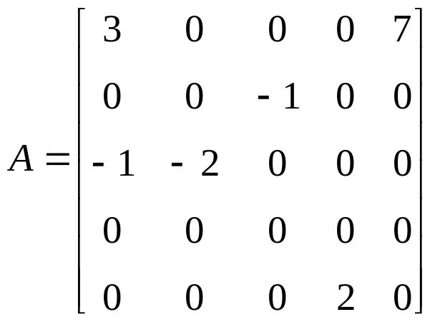
B、稀疏矩阵的链式压缩存储
      1. 带行指针向量的单链表表示
        每行的非零元用一个单链表存放
        设置一个行指针数组，指向本行第一个非零元结点；若本行无非零元，则指针为空
        表头结点与单链表结点类型定义
typedef struct node
{ int col;
int val;
struct node *link;
}JD;
1 3
5 7
^
3 -1
^
1 -1
2 -2
^
^
typedef struct node *TD;
4 2
^
需存储单元个数为3t+m
第<number>页

Slide 30
        2. 十字链表
十字链表的特点：
①每行非零元素链接成带表头结点的链表；
②每列非零元素也链接成带表头结点的链表。
则每个非零元素既是行链表中的一个结点；又是列链表中的一个结点，即呈十字链状。
用途：方便稀疏矩阵的加减运算；
方法：每个非0元素占用5个域。
i
j
v
down
right
tpedef struct node
{ int row, col, val;
struct node *down, *right;
}JD;
同一列中下一非零元素的指针
同一行中下一非零元素的指针
第<number>页

Slide 31
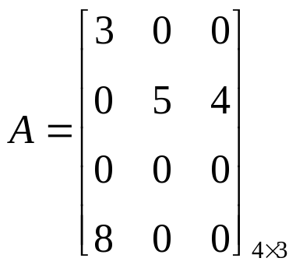
i
j
v
down
right
同一列中下一非零元素的指针
同一行中下一非零元素的指针
1
1
3
^
2
2
5
2
3
4
^
^
^
^
4
1
8
^
^
第<number>页

Slide 32
m=4,n=3
1,1,3
2,2,5
2,3,4
4,1,8
2,1,7
1
1
3
^
^
2
1
7
2
2
5
2
3
4
^
^
^
^
^
^
4
1
8
^
^
第<number>页

Slide 33
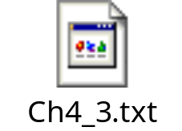
        从键盘接收信息建立十字链表算法 p104 自学
令q=NULL,p=rh[r-1],
（1）寻找插入位置：当p!=NULL且c>p->col时，p和q右移
（2）插入：
a、若p==NULL且q==NULL，即本行空，则rh[r-1]==s;
b、若p==NULL,q!=NULL，即走到行末，则q->right=s
c、若c==p->col，则修改p->val
d、若c<p->col且q==NULL，则在p之前插入s，即s是行链表中
第一个结点，令rh[r-1]=s; s->right=p;
e、若c<p->col且q!=NULL，则在p之前插入s，
即 s->right=p; q->right=s;
        算法分析： T(n)=o(t×s)
        其中：t——非零元个数
        s= max(m,n)
第<number>页

Slide 34
5、稀疏矩阵的操作
（以转置运算为例）
目的：
0 12 9 0 0 0
0 0 –3 0 0 15
0 0 0 0 0 0
12 0 0 0 18 0
转置后
M
-3 0 0 0 14 0
9 0 0 24 0 0
T
0 0 24 0 0 0
0 0 0 0 0 -7
0 18 0 0 0 0
0 0 14 0 0 0
15 0 0 -7 0 0
0 0 0 0 0 0
(1, 2, 12)
(1, 3, 9 )
(3, 1, -3)
(3, 5, 14)
(4, 3, 24)
(5, 2, 18)
(6, 1, 15)
(6, 4, -7)
(1, 3, -3)
(1, 6, 15)
(2, 1, 12)
(2, 5, 18)
(3, 1, 9)
(3, 4, 24)
(4, 6, -7)
(5, 3, 14)
三
元
组
表
a.data
三
元
组
表
b.data
第<number>页

Slide 35
提问：若采用三元组压缩技术存储稀疏矩阵，只要把每个元素的行下标和列下标互换，就完成了对该矩阵的转置运算，这种说法正确吗？
答：肯定不正确！
除了： （1）每个元素的行下标和列下标互换（即三元组中的i和j互换）；
还应该：（2）T的总行数mu和总列数nu与M值不同（互换）；
（3）重排三元组内元素顺序，使转置后的三元组也按行（或列）为主序有规律的排列。
上述（1）和（2）容易实现，难点在（3）。
压缩转置
(压缩)快速转置
有两种实现方法
第<number>页

Slide 36
方法1：压缩转置
思路：反复扫描a.data中的列序，从小到大依次进行转置。
p
col
q
1
2
1
(1, 2, 12)
(1, 3, 9 )
(3, 1, -3)
(3, 5, 14)
(4, 3, 24)
(5, 2, 18)
(6, 1, 15)
(6, 4, -7)
③
(1, 3, -3)
三
元
组
表
a.data
2
⑤
2
(1, 6, 15)
三
元
组
表
b.data
3
1
①
3
(2, 1, 12)
4
⑧
4
(2, 5, 18)
⑥
(3, 1, 9)
2
④
(3, 4, 24)
1
②
(4, 6, -7)
⑦
(5, 3, 14)
思考：相应算法中应该有几重循环？内外循环各是什么？
第<number>页

Slide 37
压缩转置算法描述：
Status TransPoseSMatrix(TSMatrix M, TSMatrix &T)
{
T.mu=M.nu; T.nu=M.mu; T.tu=M.tu;
if (T.tu) {
q=1;
for(col=1; col<=M.nu; col++)
{
for(p=1; p<=M.tu; p++)
{if (M.data[p].j==col)
{ T.data[q].i=M.data[p].j; T.data[q].j=M.data[p].i;
T.data[q].value=M.data[p].value; q++;
}
}
}
}
return OK;
} //TranposeSMatrix;
//用三元组表存放稀疏矩阵M，求M的转置矩阵T
//q是转置矩阵T的结点编号
//col是扫描M三元表列序的变量
//p是M三元表中结点编号
第<number>页

Slide 38
压缩转置算法的效率分析：
1、主要时间消耗在查找M.data[p].j=col的元素，由两重循环完成: for(col=1; col<=M.nu; col++) 循环次数＝nu
for(p=1; p<=M.tu; p++) 循环次数＝tu
所以该算法的时间复杂度为O(nu*tu)
----即M的列数与M中非零元素的个数之积
最恶劣情况：M中全是非零元素，此时tu=mu*nu，
时间复杂度为 O(nu²*mu )
注：若M中基本上是非零元素时，即使用非压缩传统转置算法的时间复杂度也不过是O(nu*mu)
结论：压缩转置算法不能滥用。
前提：仅适用于非零元素个数很少（即tu<<mu*nu）的情况。
第<number>页

Slide 39
方法2 快速转置
思路：依次把a.data中的元素直接送入b.data的恰当位置上（即M三元组的p指针不回溯）。
p
q
1
(1, 2, 12)
(1, 3, 9 )
(3, 1, -3)
(3, 5, 14)
(4, 3, 24)
(5, 2, 18)
(6, 1, 15)
(6, 4, -7)
①
(1, 3, -3)
2
②
(1, 6, 15)
三
元
组
表
a.data
三
元
组
表
b.data
3
③
3
(2 ,1, 12)
4
④
(2, 5, 18)
⑤
5
(3, 1, 9)
⑥
(3, 4, 24)
⑦
(4, 6, -7)
⑧
(5, 3, 14)
关键：怎样寻找b.data的“恰当”位置？
第<number>页

Slide 40
回顾：用带辅助向量的三元组表示。
0 12 9 0 0 0
0 0 0 0 0 0
-3 0 0 0 14 0
方法： 增加2个辅助向量：
① 记录每行非0元素个数，用NUM（i）表示；
② 记录稀疏矩阵中每行第一个非0元素在三元组中的行号，用POS（i）表示。
0 0 24 0 0 0
0 18 0 0 0 0
15 0 0 -7 0 0
i
j
v
0
1
2
3
4
5
6
7
8
6
6
8
1
2
12
i
1
2
3
4
5
6
1
3
9
NUM( i)
2
0
2
1
1
2
3
1
-3
3
5
14
POS( i )
1
3
3
5
6
7
4
3
24
5
2
18
规律：POS(1)＝1
POS(i)＝POS(i-1)+NUM(i-1)
6
1
15
6
4
-7
第<number>页

Slide 41
设计思路：
如果能预知M矩阵每一列(即T的每一行)的非零元素个数，又能预知第一个非零元素在b.data中的位置,则扫描a.data时便可以将每个元素准确定位（因为已知若干参考点）。
请注意a.data特征：每列首个非零元素必定先被扫描到。
技巧：利用带辅助向量的三元组表，它正好携带每行（或列）的非零元素个数 NUM(i)以及每行（或列）的第一个非零元素在三元组表中的位置POS(i) 等信息。
请回忆：
i | 1 | 2 | 3 | 4 | 5 | 6
NUM(i) | 2 | 0 | 2 | 1 | 1 | 2
POS( i ) | 1 | 3 | 3 | 5 | 6 | 7
规律：POS(1)＝1
POS(i)＝POS(i-1)+NUM(i-1)
不过我们需要的是按列生成的M矩阵的辅助向量。
第<number>页

Slide 42
令：M中的列变量用col表示； num[ col ]：存放M中第col 列中非0元素个数， cpot[ col ]：存放M中第col列的第一个非0元素的位置，
（即b.data中待计算的“恰当”位置所需参考点）
col 1 2 3 4 5 6
0 12 9 0 0 0
col | 1 | 2 | 3 | 4 | 5 | 6
num[col] | 2 | 2 | 2 | 1 | 1 | 0
cpot[col] | 1
0 0 0 0 0 0
M
-3 0 0 0 14 0
3 5 7 8 9
0 0 24 0 0 0
0 18 0 0 0 0
规律： cpot(1)＝1
cpot[col] ＝ cpot[col-1] + num[col-1]
15 0 0 -7 0 0
讨论：按列优先的辅助向量求出后，下一步该如何操作？
由a.data中每个元素的列信息，即可直接查出b.data中的重要参考点之位置，进而可确定当前元素之位置！
思考：相应算法中应该有哪些关键步骤？应该注意什么？
第<number>页

Slide 43
Status FastTransposeSMatrix（TSMatirx M, TSMatirx &T）
{
T.mu = M.nu ;T .nu = M.mu ; T.tu = M.tu ;
if ( T.tu ) {
for(col = 1; col <=M.nu; col++) num[col] =0;
for( i = 1; i <=M.tu; i ++) {col =M.data[ i ] .j ; ++num [col] ;}
cpos[ 1 ] =1;
for(col = 2; col <=M.nu; col++) cpos[col ]=cpos[col-1]+num [col-1 ] ;
for( p =1; p <=M.tu ; p ++ )
{ col =M.data[ p ]. j ; q =cpos [ col ];
T.data[q].i = M.data[p]. j;
T.data[q].j = M.data[p]. i;
T.data[q]. value = M.data[p]. value;
+ + cpos[col] ;
} //for
} //if
return OK;
} //FastTranposeSMatrix;
//M用顺序存储表示，求M的转置矩阵T
快速转置算法描述：
//1。先统计每列非零元素个数
//2.再生成每列首元位置辅助向量表
//3. 交换T和M对应元素
//p指向a.data，循环次数为非0元素总个数tu
//查辅助向量表得q，即T中位置
//重要语句！修改向量表中列坐标值，供同一列下一非零元素定位之用！
第<number>页

Slide 44
快速转置算法的效率分析：
1. 与常规算法相比，附加了生成辅助向量表的工作。增开了2个长度为列长的数组(num[ ]和cpos[ ]）。
2. 从时间上，此算法用了4个并列的单循环，而且其中前3个单循环都是用来产生辅助向量表的。
for(col = 1; col <=M.nu; col++) 循环次数＝nu;
for( i = 1; i <=M.tu; i ++) 循环次数＝tu;
for(col = 2; col <=M.nu; col++) 循环次数＝nu;
for( p =1; p <=M.tu ; p ++ ) 循环次数＝tu;
该算法的时间复杂度＝O（(nu*2)+(tu*2)）=O(nu+tu）
讨论：最恶劣情况是tu=nu*mu(即矩阵中全部是非零元素），
而此时的时间复杂度也只是O(mu*nu)，并未超过传统转置算法的时间复杂度。
传统转置：O(mu*nu) 压缩转置：O(mu*tu)
压缩快速转置：O(nu+tu)——牺牲空间效率换时间效率。
小结：
第<number>页

Slide 45
5.4 广义表的定义
1、定义：
广义表是线性表的推广，也称为列表（lists）
记为： LS = ( a₁ , a₂ , ……， a_{n} )
广义表名 表头(Head） 表尾 (Tail)
n是表长
在广义表中约定：
① 第一个元素是表头，而其余元素组成的表称为表尾；
② 用小写字母表示原子类型，用大写字母表示列表。
讨论：广义表与线性表的区别和联系？
广义表中元素既可以是原子类型，也可以是列表；
当每个元素都为原子且类型相同时，就是线性表。
第<number>页

Slide 46
2、特点：
有次序性
有长度
有深度
可递归
可共享
一个直接前驱和一个直接后继
＝表中元素个数
＝表中括号的重数
自己可以作为自己的子表
可以为其他广义表所共享
特别提示：任何一个非空表，表头可能是原子，也可能是列表；但表尾一定是列表。
第<number>页

Slide 47
例1：求下列广义表的长度。
1）A =( )
2）B = ( e )
3）C =( a ,( b , c , d ) )
4）D=( A , B ,C )
5）E=(a, E)
n=0，因为A是空表
n=1，表中元素e是原子
n=2，a 为原子，(b,c,d)为子表
n=3，3个元素都是子表
n=2，a 为原子，E为子表
D=(A,B,C)=(( ),(e),(a,(b,c,d)))，共享表
E=(a,E)=(a,(a,E))= (a,(a,(a,…….)))，E为递归表
第<number>页

Slide 48
例2：试用图形表示下列广义表.
（设 代表原子， 代表子表）
e
① D=(A,B,C)=( ( ),(e),( a, (b,c,d) ) )
② A=( a , (b, A) )
D
A
A
B
C
a
a
e
b
b
c
d
①的长度为3，深度为3
②的长度为2，深度为∞
深度＝括号的重数＝ 结点的层数
第<number>页

Slide 49
介绍两种特殊的基本操作：
GetHead( L) ——取表头(可能是原子或列表);
GetTail(L ) ——取表尾(一定是列表) 。
第<number>页

Slide 50
例：求下列广义表操作的结果（严题集5.10②）
(k, p, h)
1. GetTail【(b, k, p, h)】＝ ;
2. GetHead【( (a,b), (c,d) )】＝ ;
3. GetTail【( (a,b), (c,d) )】＝ ;
4. GetTail【 GetHead【((a,b),(c,d))】】＝ ;
(a,b)
((c,d))
（b）
( )
5. GetTail【（e）】＝ ;
6. GetHead 【 ( ( ) )】＝ .
7. GetTail【 ( ( ) ) 】＝ .
(a,b)
( )
( )
第<number>页

Slide 51
5.5 广义表的存储结构
由于广义表的元素可以是不同结构（原子或列表），难以用顺序存储结构表示 ，通常用链式结构，每个元素用一个结点表示。
注意：列表的“元素”还可以是列表，所以结点可能有两种形式
1.原子结点：表示原子，可设2个域或3个域，依习惯而选。
法1：标志域，数值域
法2：标志域、值域、表尾指针
tag=0
value
tag=０
atom
tp
标志域 值域 表尾指针
标志域 数值域
指向下一结点
第<number>页

Slide 52
2.表结点：表示列表，若表不空，则可分解为表头和表尾，用3个域表示：标志域，表头指针，表尾指针。
tag=1
hp
tp
标志域 表头指针 表尾指针
指向子表
指向下一结点
广义表存储结构图绘制规则：
深度优先：由外向内，每去一个括号，顺序画出其各个元素（递归），直到元素是原子类型为止。
广度优先：由外向内，每去一个括号，数元素个数画链表， 然后再向下一层画，直到元素是原子类型为止。
第<number>页

Slide 53
例：
① A =( )
A=NULL
1
^
^
② B=( e )
1
^
0 | e
③ C =( a ,( b , c , d ) )
1
1
^
0 | a
1
1
1
^
0 | b
0 | c
0 | d
第<number>页

Slide 54
④ D=( A , B ,C )＝(( ),(e),(a,(b,c,d)))
1
^
1
1
^
1
^
1
1
^
0 | e
0 | a
1
1
1
^
0 | b
0 | c
0 | d
⑤ E=(a, E)
（参见教材P109图）
1
1
^
0 | a
本章结束
第<number>页

Slide 55
本章小结
5.1 数组的定义－元素可以是数组
5.2 数组的表示和实现（行列优先存储方法）
5.3 矩阵的压缩存储
特殊矩阵的压缩存储方法
基于压缩存储的相关操作（如转置等）
5.4 广义表的定义－元素可以是广义表
5.5 广义表的存储结构（存储结构图绘制）
第<number>页

Slide 56
1.设有一个二维数A[m][n]，假设A[0][0]存放位置在544，A[2][2]存放位置在576，每个元素占一个空间，A[5][5]存在什么位置？
附加：矩阵乘法程序设计
（动态分配空间）
第<number>页

Slide 57
C语言
传智播客创始人张孝祥老师的理念就是帮助每一位学员都成功。帮助每一位学员都少走弯路。
C++语言
谢谢！
高薪就业
传智播客
http://www.itcast.cn

